Slide 1
Правильно питайся –здоровья набирайся
Notes:
Занятие составлено по материалам методического пособия Всемирной организации здравоохранения «Руководство по детскому питанию и физической активности». Занятие рекомендовано для учащихся 3 – 5 классов.

Slide 2
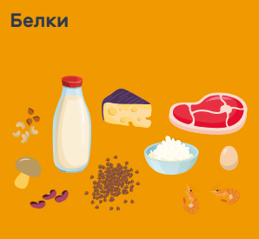
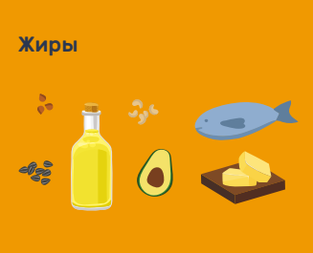
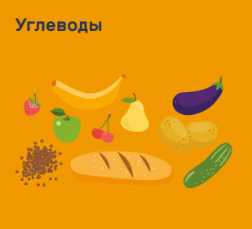
Здоровое питание – это…
Здоровое питание помогает нам расти, нормально развиваться, способствует сохранению и укреплению здоровья. Из продуктов питания мы получаем вещества, которые нужны для правильной работы организма.
Белки
Жиры
Углеводы
Notes:
Это белки, жиры, углеводы, витамины и минеральные вещества. Белки - это в первую очередь строительный материал для наших клеток, углеводы – источник энергии (они бывают простые и сложные), жиры – источники жирорастворимых витаминов и запас энергии. Витамины и микроэлементы – незаменимые участники химических реакций и физиологических процессов.

Slide 3
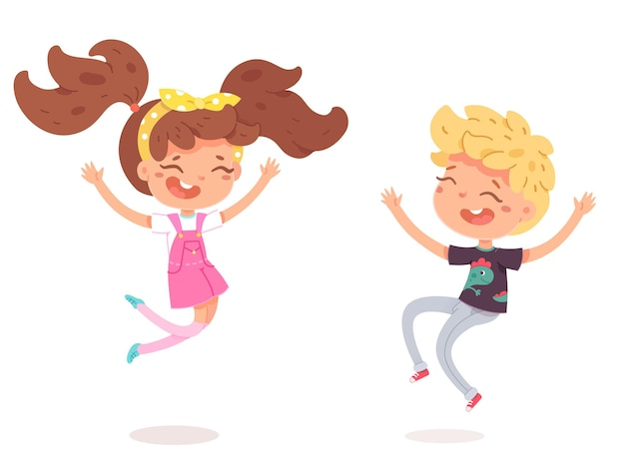
Если ты правильно питаешься, то у тебя …
успешная учеба, хорошая память, сила, ловкость, выносливость, здоровые зубы, хорошее зрение, правильная осанка, хорошее настроение, хорошее самочувствие.

Slide 4
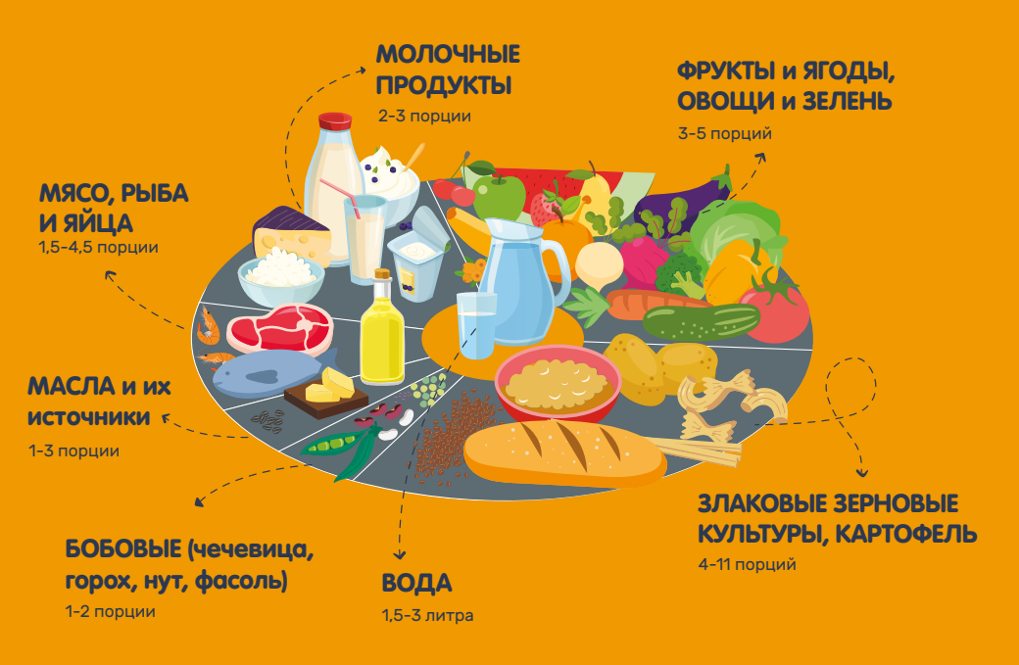
Питание должно быть разнообразным
Размер порции
Notes:
Каждая группа продуктов богата определенными веществами необходимыми для правильной работы нашего организма. Овощи, зелень, фрукты и ягоды богаты витаминами и пищевыми волокнами, которые благоприятно влияют на работу кишечника и выводят вредные вещества из организма. Злаки – источник углеводов, растительного белка, витаминов разных групп, минералов. Мясо, птица, рыба, яйца, морепродукты – источники полноценного животного белка. Молоко и кисломолочные продукты содержат белки и жиры, служат источником микроэлементов необходимых для построения костей. Масла – важнейший источник незаменимых жирных кислот, витаминов А, Е, К. Бобовые (горох, бобы, чечевица, нут, маш, соевые бобы) служат источником растительного белка, углеводов, витаминов, полезных микроэлементов, клетчатки. Визуальный способ определения порции с помощью руки: кулак ребенка соответствует размеру его порции для всех групп колеса питания, кроме масел. Размер большого пальца ребенка поможет определить нужное ему количество жиров.

Slide 5
Режим питания
Notes:
Требование питаться регулярно, соблюдать режим питания обусловлено важнейшей закономерностью, связанной с деятельностью нашего организма. Все процессы, протекающие в нашем организме носят ритмичный характер и регулярность, что является непременным условием хорошей работы столь сложной системы, которой является детский организм.

Slide 6
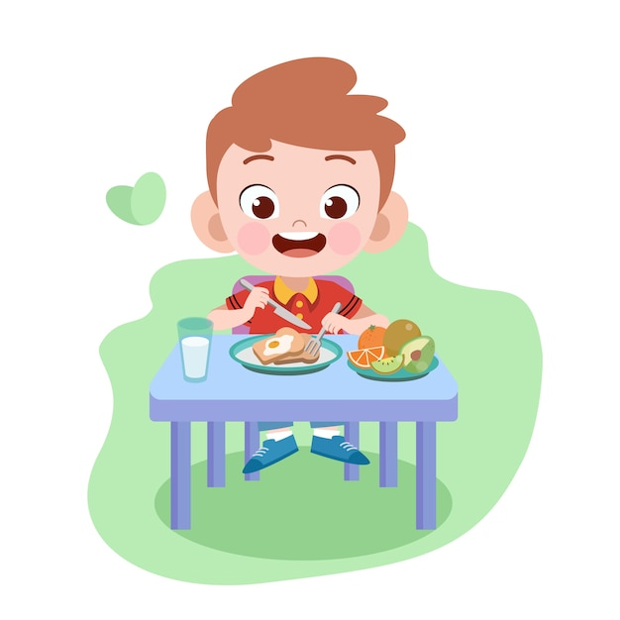
Завтрак очень важен, его пропускать нельзя.
Завтрак даёт заряд бодрости на целый день!
Что можно съесть на завтрак:
цельнозерновые каши, яйца, нежирное мясо, рыба, цельнозерновой хлеб, творог, сыр, овощи, фрукты
Notes:
Вы быстро растете, часто испытываете физические и умственные нагрузки, поэтому вашему организму требуется много энергии. Доказано, что отсутствие завтрака значительно снижает концентрацию внимания, а дети, которые пропускают завтрак, склонны к набору веса. Дети, привыкшие пропускать завтрак, едят больше вредных сладких продуктов в течение дня и употребляют меньше овощей и фруктов.

Slide 7
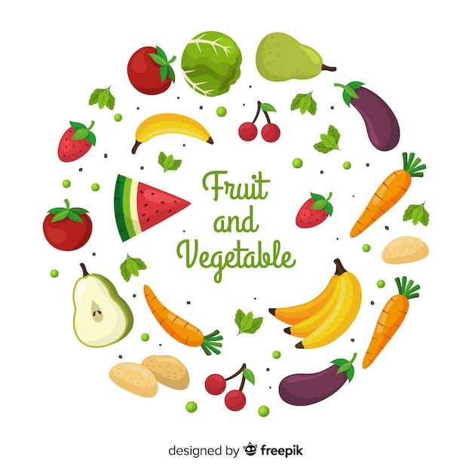
Овощи, зелень, ягоды, фрукты нужно есть каждый день
Овощи, зелень, ягоды, фрукты содержат необходимые нашему организму витамины, микроэлементы, пищевые волокна
(необходимы для правильного пищеварения, служат едой для хороших микробов, живущих внутри нас).
Notes:
Овощи, зелень, фрукты и ягоды богаты витаминами и пищевыми волокнами, которые благоприятно влияют на работу кишечника и выводят вредные вещества из организма. Они также способствуют хорошему пищеварению. Есть их можно в разных видах: сырыми, тушеными, вареными, запеченными, квашенными. Каждый день нужно съедать не менее 400 гр. (или 5 порций) овощей, ягод, фруктов. Важно - сюда не входит картофель и батат. Овощи и не очень сладкие фрукты-хороший вариант небольших перекусов.

Slide 8
Здоровый перекус
Большие перерывы между приемами пищи могут приводить к усталости, снижению концентрации внимания поэтому можно делать небольшой перекус.
Важно перекусывать едой, которая даст энергию до следующего основного приема пищи.
Notes:
Очень вредно перекусывать фастфудом, кондитерскими изделиями, запивая еду сладкой газировкой. Здоровые пищевые привычки предполагают, что в течение дня между основными приемами пищи можно есть овощи и фрукты, овощные и фруктовые чипсы или фрипсы (фрукты, высушенные без сахара и добавок), орехи, натуральную пастилу без сахара, цельнозерновые хлебцы, сухофрукты или батончики на основе сухофруктов, печенье из цельного зерна. Важно, чтобы то, что вы съедите было не очень сладким. Примерный размер порции перекуса – ладонь или кулак.

Slide 9
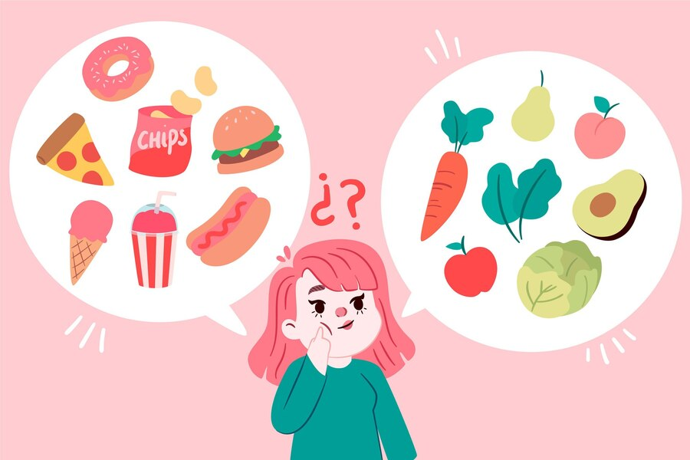
Слишком много сладкого
Избыток сахара в питании препятствует усвоению полезных веществ из еды, снижает иммунитет, способствует набору лишнего веса и развитию многих заболеваний.
Очень важно есть меньше продуктов в которые добавляется сахар – сладкие напитки, конфеты, торты, печенья, сладкие кукурузные хлопья, мюсли с добавлением сахара и другие сладкие продукты.
Notes:
Нужно есть как можно меньше продуктов с высоким содержанием сахара, таких как конфеты, кукурузные палочки, сладкие кукурузные хлопья, мюсли с добавлением сахара, сладкие подушечки, батончики, карамелизированные орешки. Старайтесь пить как можно меньше напитков, в которых присутствуют добавленные сахара: газированные и негазированные прохладительные напитки; фруктовые и овощные соки и нектары; сладкие компоты; напитки на основе воды и молока со вкусовыми добавками; энергетические и спортивные напитки; бутилированные чай и кофе. Свободные сахара должны составлять менее 5% от общей потребляемой энергии, что эквивалентно 25 г сахара (или 6 чайным ложкам без верха) для человека с нормальным весом, потребляющего около2000 ккал в день. 1 кусок сахара (1 чайная ложка) = 5 гр. В питьевом сладком йогурте объемом 330 мл. содержится 7 кусков сахара.

Slide 10
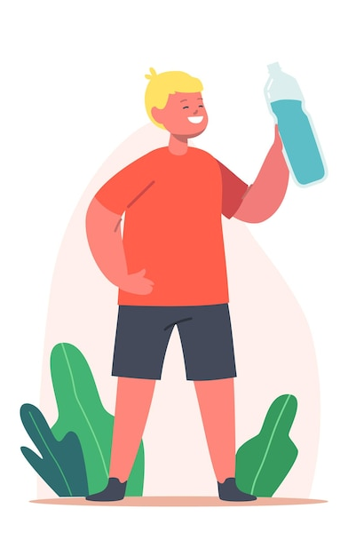
Лучший напиток – это вода
Твой организм не может существовать без воды. Без воды организм не может выполнить ни одну свою функцию.
Вода содержится в продуктах питания, но этого недостаточно, и очень важно в течение дня пить чистую питьевую воду.
Notes:
Вода обеспечивает доставку кислорода и питательных веществ ко всем органам тела и выводит токсичные продукты клеточного метаболизма. Приблизительно 70% твоего тела состоит из воды; чтобы ты мог интеллектуально развиваться и оставаться здоровым, нужно ежедневно получать воду в достаточном количестве. Головная боль и усталость - основные признаки того, что твоему организму не хватает воды.

Slide 11
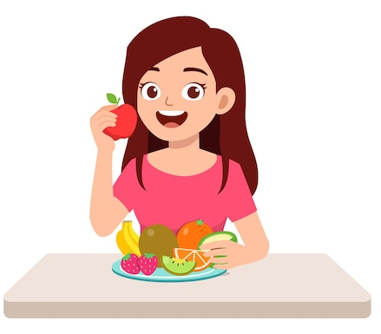
Жуй, не торопись!
У нашего желудка нет зубов.
Важно не торопиться, тщательно пережевывать пищу, чтобы пища хорошо переварилась и усвоилась.
Notes:
Переваривание пищи начинается уже во рту - под действием амилазы слюны начинают перевариваться углеводы. Плохое пережевывание пищи ведет к нарушению пищеварения в желудке, неполному проникновению соляной кислоты в крупный пищевой комок и вследствие этого там могут размножаться вредные бактерии, которые потом попадают в кишечник и вызывают его заболевания.

Slide 12
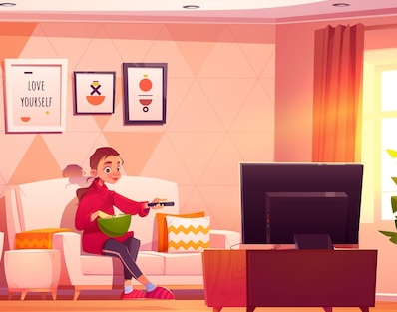
Есть нужно, не отвлекаясь
Если во время еды отвлекаться: читать, играть или смотреть в гаджеты – организм не сможет правильно переварить пищу и усвоить полезные вещества. Кроме того, можно съесть намного больше, чем нужно.
Notes:
Когда мы едим наше внимание должно быть сконцентрировано на еде для того чтобы все процессы пищеварения проходили правильно. Для нашего здоровья очень важно чувствовать вкус, запах, консистенцию еды, есть с удовольствием, а не механически пережевывать пищу. Кроме того, если мы поглощены чем-то другим, когда едим, например смотрим кино, то просто можем не среагировать на сигналы мозга о том, что уже сыты.

Slide 13
Физкультминутка
Вот так яблоко! (руки вперед),
Оно (руки в стороны)
Соку сладкого полно. (руки в пояс)
Руку протяните, (протянули руки вперед)
Яблоко сорвите. (руки вверх)
Стал ветер веточку качать (качаем вверху руками)
Трудно яблоко достать (подтянулись)
Подпрыгну, руку протяну (подпрыгнули)
И быстро яблоко сорву (хлопок в ладоши над головой)
Вот так яблоко (руки вперед)
Оно (руки в стороны)
Соку сладкого полно. (руки в пояс)
Notes:
Перед началом зарядки попросить ребят встать. Физкультминутку повторить лучше 2 – 3 раза.

Slide 14
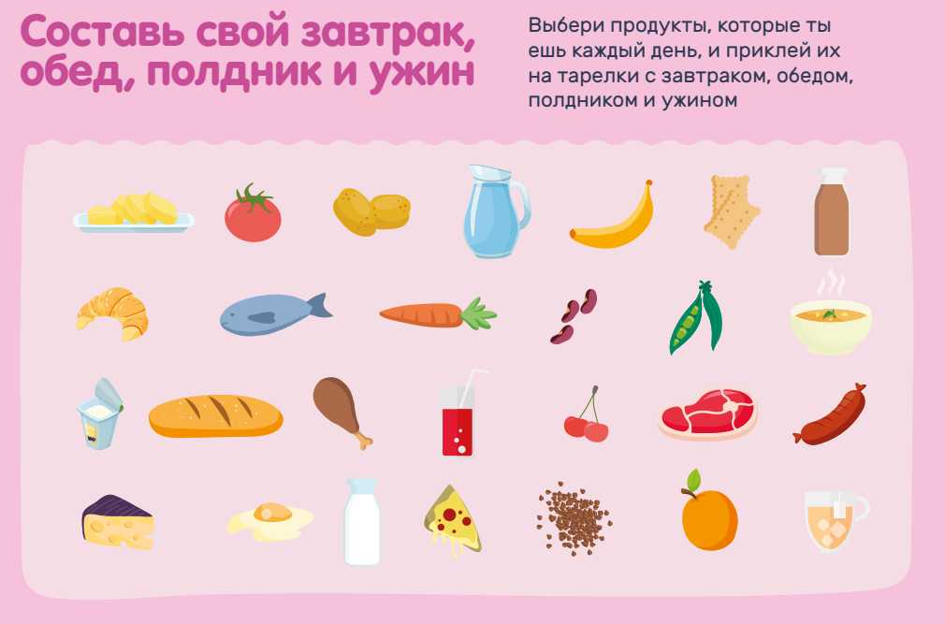
Выбери продукты, которые ты ешь каждый день, и напиши их на тарелках с завтраком, обедом, полдником и ужином
Notes:
После составления рациона предложить детям рассказать почему они выбрали те или иные продукты.

Slide 15
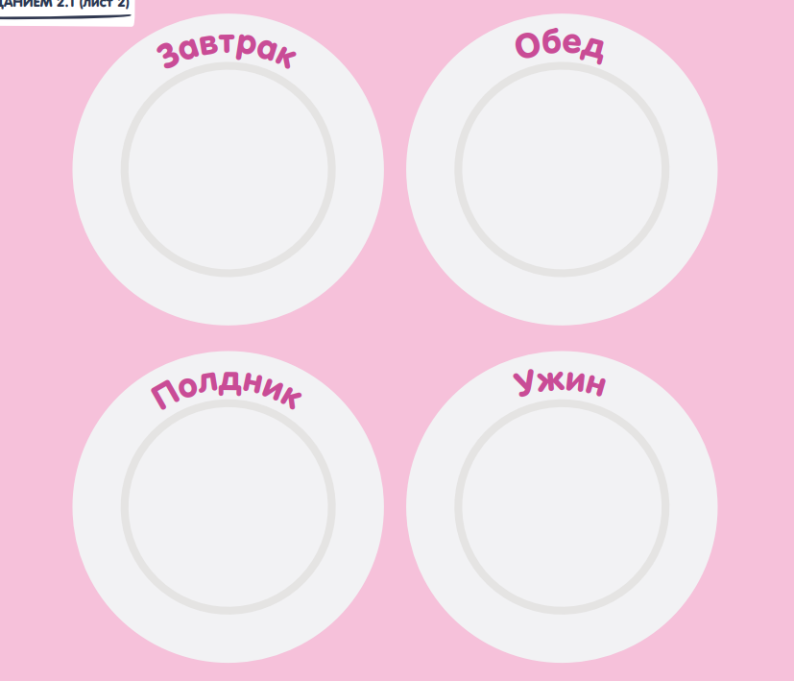

Slide 16
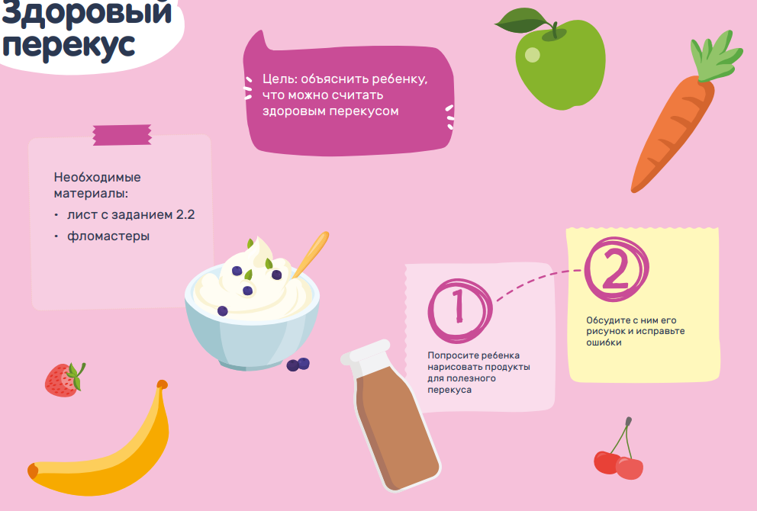
Здоровый перекус
Notes:
После выполнения задания предложить детям рассказать почему они выбрали те или иные продукты.

Slide 17
Загадки
Круглый, сочный, рыжий я, Много сока у меня.
Вкусное и красное, Хрустящее, прекрасное Кислое и сладкое, Наливное, яркое!
Спелая и сладкая, С косточкой внутри, На зеленой веточке С подружкой вместе мы.
Notes:
Отгадки: апельсин, яблоко, чсерешня.

Slide 18
Загадки
Полосатый и зеленый, С кучей косточек внутри, Если спелый – красный, сладкий, И во мне много воды.
Спелый, желтый, сладкий, С толстой кожурой. Хочешь витаминов? Быстрей меня открой.
В жаркий солнечный денёк Вижу яркий огонёк. С грядки я его сорвал, Красной ягодкой назвал.
Notes:
Отгадки: арбуз, банан, клубника.

Slide 19
Соедини пословицы о еде и объясни их значение.
Кто как жует
я глух и нем.
Горьким лечат
пища наша.
Завтрак съешь сам,
всему голова.
Щи да каша
сладким калечат
Кашу маслом
тот так и живет.
Хлеб
приходит во время еды
не испортишь.
Аппетит
обед раздели с другом, ужин отдай врагу
Когда я ем

Slide 20
БУДЬ ЗДОРОВ!
Занятие составлено по материалам методического пособия Всемирной организации здравоохранения «Руководство по детскому питанию и физической активности».

